Slide 1
iDoc Cloud产品UI补充（2018/11/21）
会议纪要
2018
上海同富信息科技有限公司

Slide 2

CONTENT
01
02
03
03
会议概览
讨论内容
会议决议
后续计划

Slide 3

会议概览
FUNCTION
&
ABARBEITUNG
01.PART ONE

Slide 4
会议概览
01.PART ONE
会议时间：2018-11-21
会议主题：iDoc Cloud产品UI设计补充
具体议题：iDoc Cloud产品还需增加哪些功能
参与会公司人员： 陶华
姜莉莉
王代胜
植思杰
俞志豪
参与会其它人员： 无

Slide 5
讨论内容
FUNCTION
&
ABARBEITUNG
02.PART TWO

Slide 6
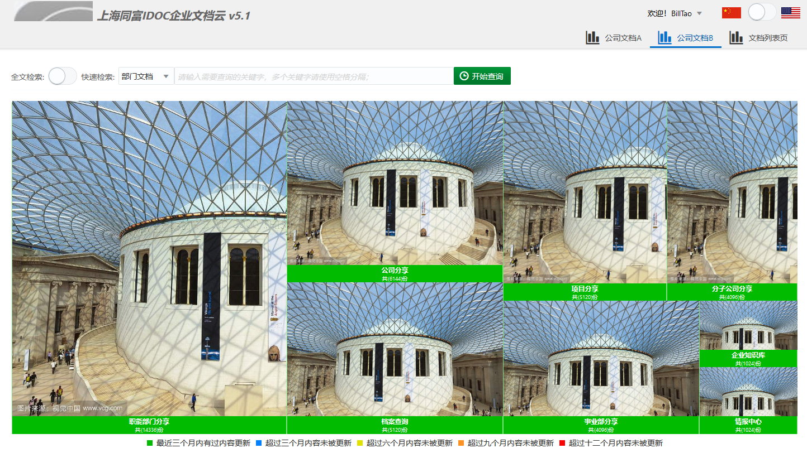
treemap问题
02.PART TWO
不足：子菜单多，层次不能一目了然，或子菜单返回父级菜单不方便。
建议：使用tree树状文字菜单列表。父子级层次分明，给客户一目了然，切换方便。

Slide 7
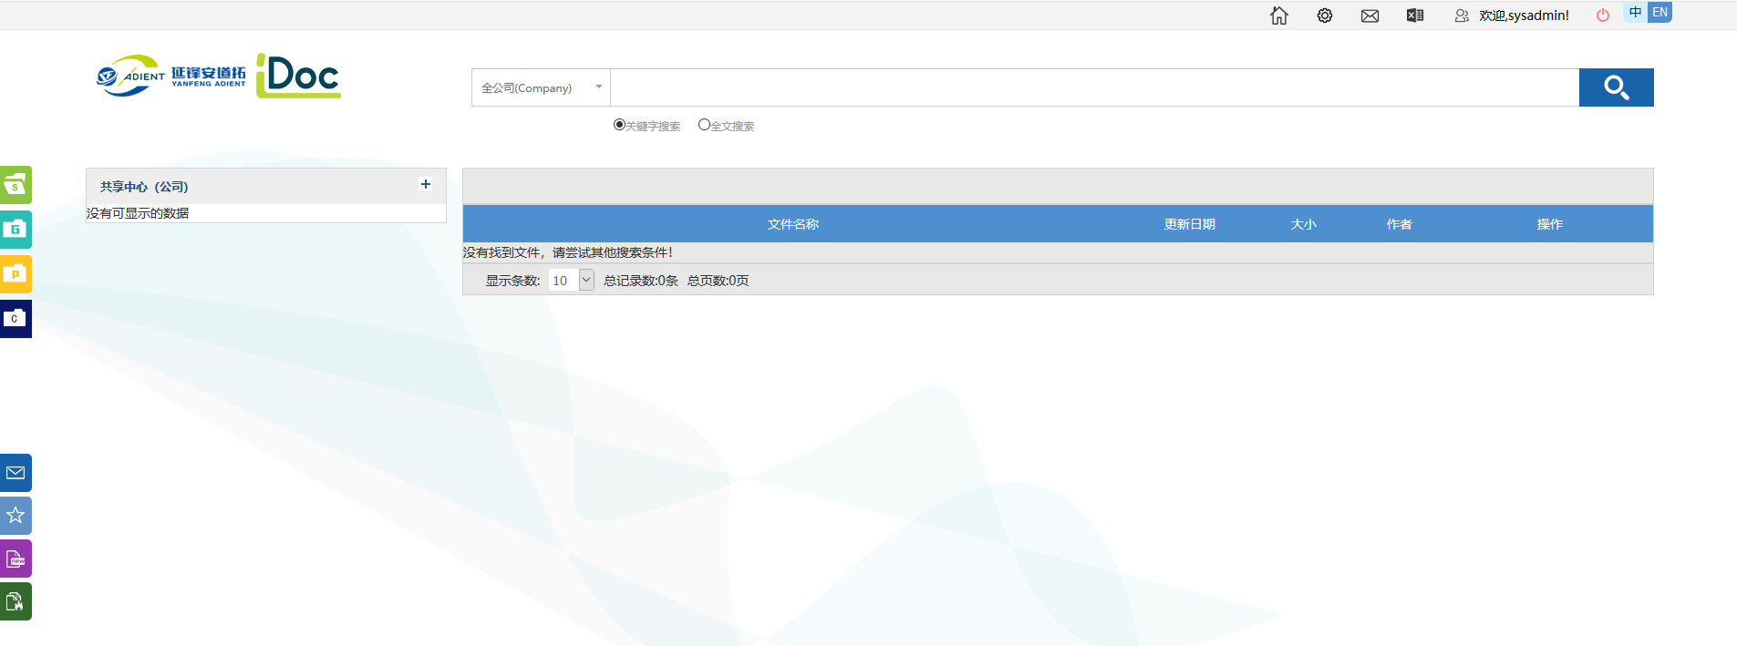
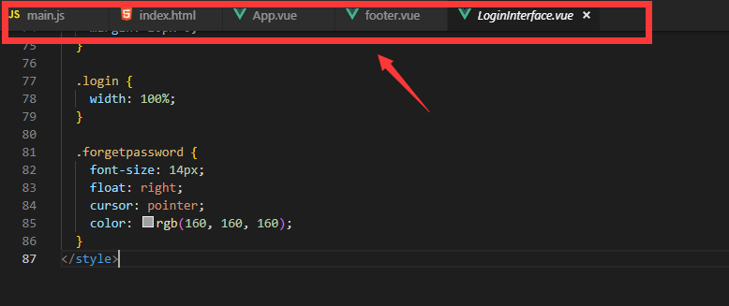
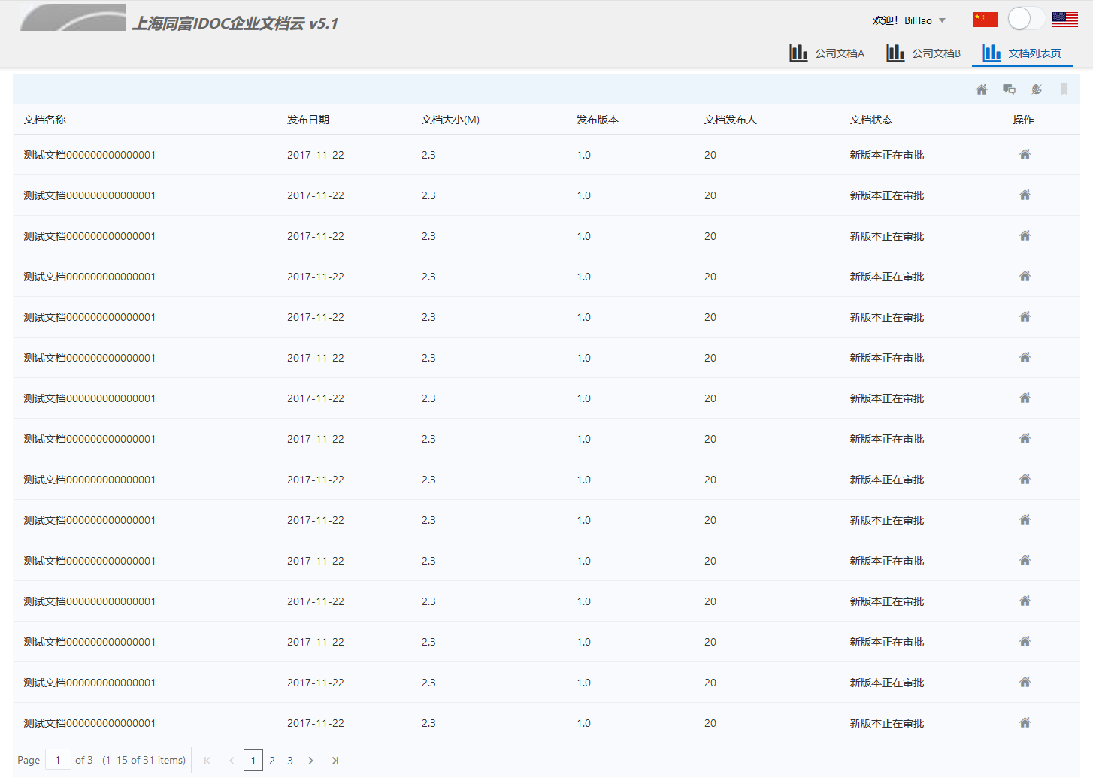
补充功能
02.PART TWO
打开多份文档时，生成标签，方便客户切换查阅。例如编辑器打开了多个文件一样，可以在头部显示，方便切换。

Slide 8
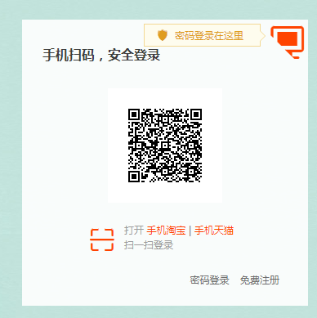
第三方登录
02.PART TWO
微信二维码扫描登录，如微信（企业微信）

Slide 9
会议决议
FUNCTION
&
ABARBEITUNG
03.PART THREE

Slide 10
会议决议
03.PART THREE
1、总结三次会议，根据iDoc Cloud的业务画出原型图
2、周五对原型图的探讨，提议，再修改

Slide 11
后续计划
FUNCTION
&
ABARBEITUNG
03.PART FOUR

Slide 12
后续计划
04.PART FOUR
先出草图，草图能描述iDoc Cloud项目的80%开始让UI设计页面。
后期讨论后端技术问题

Slide 13
下次会议时间
04.PART FOUR
下次会议时间为：2018年11月23日 下午4点
会议的议题：针对原型图的讨论

Slide 14
THANKS
BUSINESS PLAN

